Slide 1
স্বাগতম

Slide 2
শিক্ষক পরিচিতি
মোঃ হুমায়ুন কবীর
ইন্সট্রাক্টর (অটোমোবাইল)
ঝালকাঠি সরকারি টেকনিক্যাল স্কুল ও কলেজ

Slide 3
পাঠ পরিচিতি
শ্রেণী:-ডিপ্লোমা ইন ইঞ্জি(ই/৪র্থ পর্ব)
বিষয়-অ্যাপ্লাইড মেকানিক্স
অধ্যায়ঃ ৫
সময়ঃ 5০ মিনিট

Slide 4
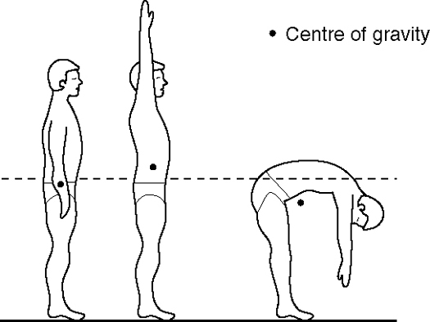
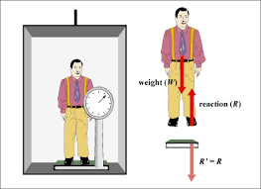
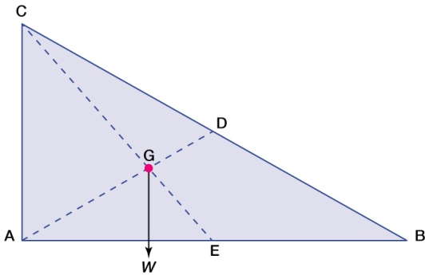
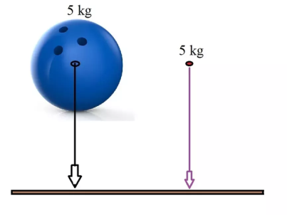
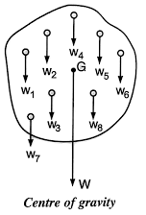
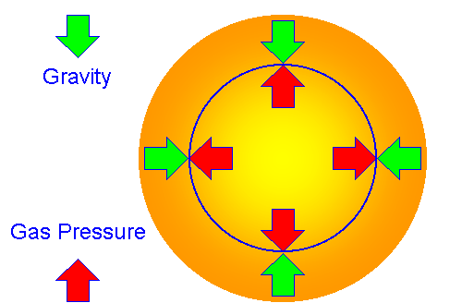
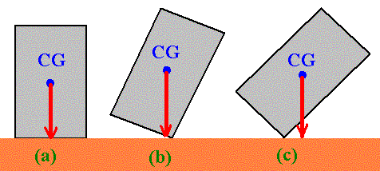
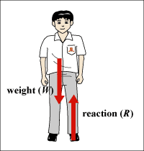
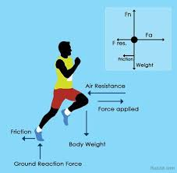
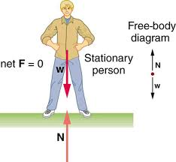

Slide 5
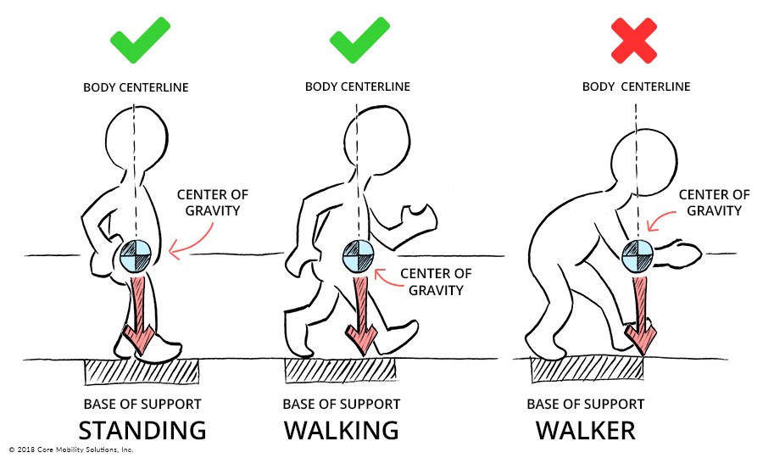
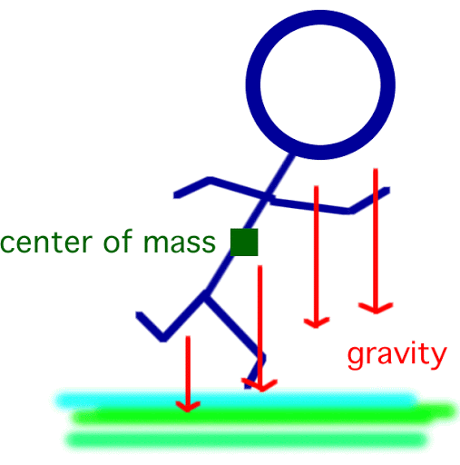

Slide 6
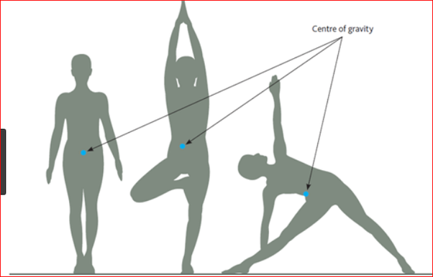

Slide 7
বলের ভরকেন্দ্র
(Center of Gravity)

Slide 8
শিখন ফল
ভরকেন্দ্র ও কেন্দ্র কী তা বলতে পারবে
ভরকেন্দ্র ও কেন্দ্রের মধ্যে পার্থক্য কী তা উল্লেখ করতে পারবে
ভরকেন্দ্র বা কেন্দ্র নির্ণয় পদ্ধতি বর্ণনা করতে পারবে
রেফারেন্স অক্ষ এবং প্রতিসম অক্ষ কী তা ব্যাখ্যা করতে পারবে

Slide 9
ভরকেন্দ্র ও কেন্দ্র
এ বিশ্বে প্রত্যেক বস্তুর প্রতিটি কণাকে পৃথিবী তার কেন্দ্রের দিকে আকর্ষণ করে। পৃথিবীর এ আকর্ষণ বল বস্তুর কণার ভরের সমানুপাতিক এবং যা খাড়াভাবে নিচের দিকে কাজ করে।
এটাই বস্তুর ওজন হিসেবে পরিচিত। প্রতিটি বস্তুর এমন একটি বিন্দু আছে, বস্তুটি যে ভাবেই রাখা হোক না কেন, সে বিন্দু দিয়ে ঐ বস্তুর সমস্ত ওজন পৃথিবীর কেন্দ্র অভিমুখে ক্রিয়া করে, তাকে ঐ বস্তুর ভরকেন্দ্র (Centre of gravity) বলে।
একে সংক্ষেপে c.g বলা হয়।

Slide 10
ভরকেন্দ্র ও কেন্দ্র
স্মরণ রাখা দরকার যে, প্রতিটি বস্তুতে কেবলমাত্র একটি ভরকেন্দ্র থাকে।
সুতাবাং বলা যায় যে, কোন বস্তুকে একই স্থানে যে ভাবেই রাখা হোক না কেন, তার উপর পৃথিবীর আকর্ষণ বল বা বস্তুর ওজন বা ভর একটি বিশেষ বিন্দু দিয়ে অতিক্রম করে, ঐ বিশেষ বিন্দুটিকেই বস্তুটির ভরকেন্দ্র বলে।
ত্রিভুজ, চতুর্ভুজ, বৃত্ত ইত্যাদি চিত্রের ক্ষেত্রফল আছে কিন্তু ভর নেই। ঐ সমস্ত চিত্রের ক্ষেত্রফলের মধ্যবিন্দুকে কেন্দ্র (Centroid)বলে।
কোন বস্তুর ভরকেন্দ্র ও চিত্রের কেন্দ্র নির্ণয় পদ্ধতি একই।

Slide 11
ভরকেন্দ্র ও কেন্দ্রের মধ্যে পার্থক্য
ভরকেন্দ্র
কেন্দ্র
যার দৈর্ঘ্য, প্রস্থ এবং উচ্চতা আছে তাকে ঘনবস্তু বলে। ঘনবস্তুর ওজন যে বিন্দু দিয়ে ক্রিয়া করে তাকে ভরকেন্দ্র বলে।
সুতরাং ঘনবস্তুর ক্ষেত্রে ভরকেন্দ্র কথাটি ব্যবহ্নত হয়
বই, খাতা, চেয়ার, টেবিল, মার্বেল ও সিলিন্ডার ইত্যাদির ভরকেন্দ্র আছে।
ভরকেন্দ্র এবং কেন্দ্র নির্ণয় পদ্ধতি একই
যে সকল ক্ষেত্রের কেবলমাত্র রৈখিক অবস্থিতি আছে কিন্তু ওজন নেই, এরুপ জ্যামিতিক ক্ষেত্রের কেন্দ্র বিন্দুকে কেন্দ্র বলে।
জ্যামিতিক ক্ষেত্রফলের ক্ষেত্রে কেন্দ্র কথাটি ব্যবহ্নত হয়
বর্গক্ষেত্র, আয়তক্ষেত্র, বৃত্ত, ত্রিভূজ, বহুভূজ ও সামান্তরিক ইত্যাদির কেন্দ্র আছে।
ভরকেন্দ্র এবং কেন্দ্র নির্ণয় পদ্ধতি একই

Slide 12
ভরকেন্দ্র বা কেন্দ্র নির্ণয় পদ্ধতি
নিম্নের চারটি পদ্ধতির যে কোন একটি পদ্ধতির সাহায্যে সরল চিত্রের কেন্দ্র বা ভিরকেন্দ্র নির্ণয় করা যায়ঃ
জ্যামিতিক পদ্ধতি (Geometrical Consideration)
লেখচিত্র পদ্ধতি (Graphical Method)
ইন্টিগ্রেশন পদ্ধতি (Integration Method)
মোমেন্ট পদ্ধতি (Moment Method)

Slide 13
রেফারেন্স অক্ষ এবং প্রতিসম অক্ষ
রেফারেন্স অক্ষঃ কোন বস্তুর বা চিত্রের ভরকেন্দ্র সর্বদা একটি কল্পিত অক্ষের সাপেক্ষে নির্ণয় করা হয়, এ কপ্লিত অক্ষকে রেফারেন্স অক্ষ (Axis of reference)বলে।
নির্ণয়ের জন্য চিত্রের সর্বনিম্ন যে রেখাটি x-x অক্ষের সমান্তরালে থাকে তাকে (x-x) রেফারেন্স অক্ষ হিসেবে ধরা হয়। আর নির্ণয়ের জন্য চিত্রের বাম পার্শ্বস্থ যে রেখাটি y-y অক্ষের সমান্তরালে থাকে তাকে (y-y) রেফারেন্স অক্ষ হিসেবে ধরা হয়।

Slide 14
রেফারেন্স অক্ষ এবং প্রতিসম অক্ষ
প্রতিসম অক্ষঃ
অনেক সময় কোন চিত্র বা সেকশন x-x অক্ষে অথবা y-y অক্ষে সুষম (Symmetrical) অবস্থায় থাকে। সুতরাং কোন সেকশন বা চিত্রকে যে অক্ষ (x-x অথবা y-y অক্ষ) বরাবর খুব সহজেই সমান দু’ভাবে ভাব করা যায়, সে অক্ষকেই প্রতিসম অক্ষ বলে।
কেন্দ্র বা ভরকেন্দ্র সর্বদা প্রতিসম অক্ষে বিরাজ করে। তাই এরুপ সেকশনের ভরকেন্দ্র সহজে নির্ণয় করা যায়।

Slide 15
রেফারেন্স অক্ষ এবং প্রতিসম অক্ষ
কোন সেকশন x-x অক্ষে প্রতিসম হলে নির্ণয় করতে হয়। কেননা x-x অক্ষের উপর কোন বিন্দুতে ভরকেন্দ্রটি অবস্থিত, তা জানার জন্য নির্ণয় করতে হয়।
অনুরুপভাবে, সেকশনটি y-y অক্ষে প্রতিসম হলে নির্ণয় করতে হয়।
A
B
E
F
C
D
J
I
L
K
H
G
চিত্র-১
A
B
H
C
G
D
F
E
চিত্র-২

Slide 16
মূল্যায়ণ
১। বলের সাম্যাবস্থার শর্তগুলো কী কী ?
২। বলের সাম্যাবস্থার শর্ত সমীকরণগুলো বল।
৩। বলের সাম্যাবস্থা কত প্রকার ও কী কী ?
৪। কোন কোন পদ্ধতিতে সমতলীয় বলের সাম্যাবস্থা নির্ণয় করা যায় ?

Slide 17
বাড়ির কাজ
1। বিভিন্ন প্রকার সাম্যাবস্থার বর্ণনা দাও।
২। সমাধানঃ- উদাহরণ-৪.২, ৪.14, ৪.1৫, ও ৪.২৩

Slide 18
ধন্যবাদ

